Slide 1
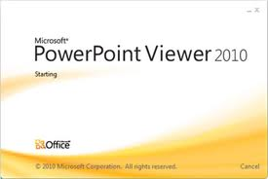
Power Point
Hamed Estelami , Kaveh Feyzi
Naser Ruzeh Shahrak , Zeynab Saeednia

Slide 2
PowerPoint Ne İşe Yarar?
Powerpoint nedir nasıl kullanılır?
Powerpoint hazırlamış olduğunuz bir raporu, belgelerinizi, projelerinizi veya bir tanıtım dosyasını, bir fikri belli bir anlatım düzeni içinde, hatta belki belli bir senaryoyu izleyerek, ses, metin, görüntü, animasyon, grafikler, görsel efektler ve hatta hareketli görüntüler ekleyerek kurgulayabileceğiniz, sunum için hazırlayıp sonra da sunabileceğiniz bir programdır.

Slide 3
PowerPoint programında her bir ekrana slayt denir.
PowerPoint Standart Araç Çubuğu PowerPoint Biçimlendirme Araç Çubuğu
Sunu Programı Hazırlama
PowerPoint Programı çalıştırıldığında ekrana gelen pencereden Boş Sunu seçilir.
Akıllı İçerik Sihirbazı ve Şablon yardımıyla daha önceden hazırlanmış örnekleri kullanarak sunu hazırlanabilir.
Yeni Slayt penceresinden oluşturulacak slayt türü seçilir.

Slide 4
Slayt başlığı yazılarak hazırlanır. PowerPoint sunu su hazırlarken slaytlara başlık yazılması daha sonra yapılacak işlemleri kolaylaştıracaktır..
Slayt tamamlandıktan sonra yeni slaytı hazırlamak için Standart Araç Çubuğu üzerinde bulunan "Yeni Slayt Oluştur" simgesi üzerine tıklanır.
Hazırlanan tüm slaytları görmek için "kaydırma çubuğu"nun sol tarafında bulunan "slayt sıralayıcısı görünümü" seçilir.

Slide 5
Bu ekranda slaytların yeri değiştirilebilir. Bunun için slaytın üzerine tıklanır, Parmak kaldırılmadan slayt taşınacağı yere kadar sürüklenip, bırakılır.
Normal sayfa görünümüne geçmek için "kaydırma çubuğu"nun sol tarafında bulunan "slayt görünümü" seçilir.
Anahat görünümü
Slayt hazırlamak ve değişiklik yapmak için kullanılır.

Slide 6
Hazırlanan sunuyu göstermek için kullanılır. Sunudan çıkmak için klavye üzerindeki ESC tuşuna basılır. Aksi belirtilmediği sürece bir slayttan diğer slayta geçiş fareye tıklayarak yapılır. Klayve üzerinde bulunan "Page Down", sağ ok veya ayağı ok tuşu bir sonraki slayta geçiş için, "Page Up", sol ok veya yukarı ok bir önceki slayta geçiş için kullanılır. Resim Ekleme
Bir slayta resim eklemek için Ekle+Resim+"Küçük Resim"/"Dosyadan" komutu işletilir. İstenilen resim bulunduktan sonra "Insert clip"/"Ekle" seçildiğinde resim slayta eklenir.

Slide 7
Powerpoint özellikleri ve avantajları :
Microsoft PowerPoint 2010, dinamik sunular oluşturmak ve bu sunuları izleyicilerinizle paylaşmak için hiç olmadığı kadar fazla yol sağlamaktadır. Heyecan verici yeni ses özellikleri ve görsel özellikler, izleyenlerde güçlü etki bıraktığı kadar oluşturulmasının da kolay olduğu net ve anlaşılır, sinematik bir öykü sunmanıza yardımcı olur.
Ek olarak, PowerPoint 2010 başkalarıyla aynı anda çalışmanızı, sununuzu çevrimiçi göndermenizi ve Web veya akıllı telefon kullanarak hemen hemen her yerden bu sunuya erişmenizi sağlar.

Slide 8
Alışılmamış sunular oluşturma :
PowerPoint 2010, sunularınıza güç katmak için yeni ve gelişmiş araçlar sunar.
Videoyu PowerPoint içinden katıştırın ve düzenleyin. Artık, sunularınıza profesyonel multimedya deneyimi katmak amacıyla soluklaştırma, biçimlendirme efekti, yer işareti görünümü ve kırpılmış video ekleyebilirsiniz. Katıştırılmış videolar PowerPoint sununuzun bir parçası olduğundan başka kişilerle paylaşırken ek dosya yönetmeniz gerekmez.

Slide 9
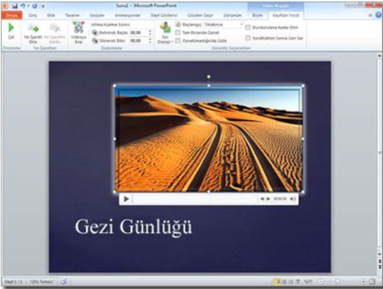
Sununuzun en iyi biçimde görünmesini sağlamak amacıyla içindeki her resimde ince ayar yapmak için yeni ve gelişmiş resim düzenleme araçlarını (verimli sanatsal efektler ve gelişmiş düzeltme, renk ve kırpma araçları gibi) kullanın.

Slide 10
İzleyenlerin dikkatini çekmek için dinamik 3B geçişleri ve daha gerçekçi animasyon efektleri katın.
2) Sunuları zaman kazandıran araçlarla yönetme ve çalışmanızı basitleştirme :
İstediğiniz şekilde çalıştığınızda sunuları oluşturmak ve yönetmek çok daha kolaydır.
Kolayca paylaşılması ve gelişmiş kayıttan yürütme performansı için dosya boyutunu küçültmek amacıyla video ve sesi sıkıştırın. Medya sıkıştırma seçeneği yeni Microsoft Office Backstage™ görünümüne ait birçok yeni özellikten yalnızca biridir. Backstage görünümü, tüm sunu yönetimi görevleriniz için daha merkezi ve düzenli alan sağlamak üzere tüm Office 2010 uygulamalarındaki geleneksel Dosya menüsünün yerini almıştır.

Slide 11
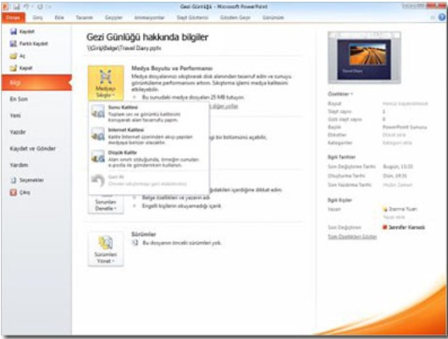
Size gereken komutlara erişmeyi kolaylaştırmak için gelişmiş Şerit'i kolay bir şekilde özelleştirin. Özel sekmeler oluşturun, hatta yerleşik sekmeleri özelleştirin. PowerPoint 2010 ile denetiminiz eksiksiz olur.

Slide 12
3) Birlikte daha başarılı çalışma :
Sunularda ve projelerde başka kişilerle çalışan biriyseniz PowerPoint 2010 sizin için kusursuz bir araçtır.
PowerPoint yüklü olsun ya da olmasın diğer yerlerdeki kişilere slayt gösterinizi yayınlayın.² Canlı yayının ardından sununuzun videosunu (geçişler, animasyonlar, konuşma ve zamanlama dahil) oluşturarak istediğiniz zaman, istediğiniz hemen herkes ile paylaşın.
* Başka yerlerdeki kişilerle aynı anda aynı sunuyu düzenlemek için yeni birlikte yazma becerilerini kullanın. Çalıştığınız sırada PowerPoint uygulamasından doğrudan görüşme bile yapabilirsiniz.

Slide 13
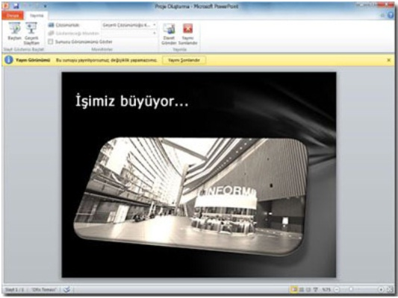
*Microsoft SharePoint Foundation 2010 çalıştıran bir şirkette çalışıyorsanız bu işlev güvenlik duvarı içinde kullanılabilir. Artık çeşitli Office 2010 uygulamalarıyla tümleşik olan Microsoft Lync ve Office Communicator ile diğer yazarların uygunluk durumunu görmek ve PowerPoint içinden doğrudan anlık ileti ya da sesli çağrı başlatmak için iletişim durumu bilgilerini görüntüleyebilirsiniz.

Slide 14
Küçük bir şirketteyseniz ya da ev veya okul için PowerPoint kullanıyorsanız Windows Live aracılığıyla birlikte yazma özelliklerinin avantajlarından yararlanabilirsiniz. Sunuları başkalarıyla aynı anda düzenlemek için gereken tek şey ücretsiz Windows Live hesabıdır. Yazarların iletişim durumunu görmek ve anlık ileti görüşmesini başlatmak için anlık ileti hesabı (ücretsiz Windows Live Messenger gibi) gerekir.

Slide 15
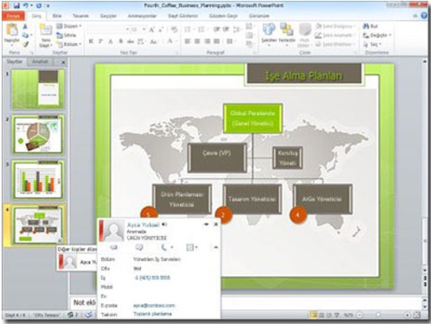

Slide 16
4) İçeriğe daha çok yerden erişme ve içeriği daha çok yerle paylaşma :
Fikirleriniz, teslim tarihleriniz, projeleriniz ve acil işlerinizle uğraşırken her zaman masanızın başında rahatça çalışıyor olmazsınız. Neyse ki artık Web üzerinden veya akıllı telefonunuzdan bile işlerinizi istediğiniz zaman istediğiniz yerden yapabilme gücüne sahipsiniz.
*Microsoft PowerPoint Web App :PowerPoint deneyiminizi tarayıcıya taşımanızı sağlayan, Microsoft PowerPoint uygulamasının çevrimiçi eşidir. Sunularınızın aslına sadık sürümünü görüntüleyin, küçük düzenlemeler yapın veya sununun slayt gösterisini görüntüleyin.

Slide 17
Web tarayıcısının bulunduğu hemen her bilgisayardan, aşina olduğunuz PowerPoint arabirimini ve aynı biçimlendirme - düzenleme araçlarının bazılarını kullanın.
Microsoft PowerPoint Mobile :
sunuları telefonunuzda görüntülemenize ve düzenlemenize olanak sağlar. PowerPoint slaytları, zengin grafik ve animasyon efektleriyle tam ekran görüntülenir. Hazırlıksız bir sunum verebilir veya görüntülemenin ötesine geçerek slayt metninde veya konuşmacı notlarında düzenlemeler yapabilirsiniz.

Slide 18
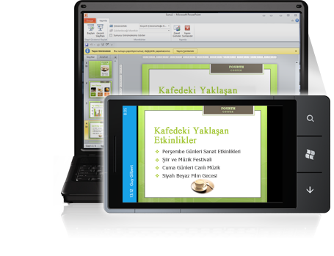
*ster işinizin başında olun, ister önemli bir sunuda başkalarıyla çalışıyor olun veya ister yolculuk sırasında çalışıyor olun, PowerPoint 2010 hedeflerinize ulaşmanız için daha kolay ve daha esnek çalışma gücü sağlamaktadır.

Slide 19
PowerPoint 2010'u denemek için başlıca 10 neden
1)Sunularınıza daha fazla enerji ve görsel etki katın.
Fazladan fotoğraf düzenleme programları kullanmadan akıllı fotoğraf efektlerini uygulayarak zamandan ve paradan tasarruf edin. Renk doygunluğu ve sıcaklığı ile parlaklık ve karşıtlığın yanı sıra, bulanıklık, fırça ve suluboya gibi artistik filtrelere sahip gelişmiş kırpma aracı gibi yeni ve gelişmiş resim düzenleme özelliklerini kullanarak görüntülerinizi güçlü, canlı görsellere dönüştürün.

Slide 20
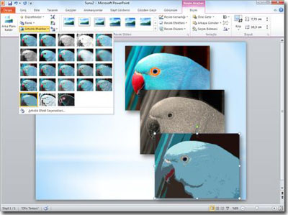

Slide 21
2)Sıranızı beklemeye gerek kalmadan başkalarıyla çalışın.
PowerPoint 2010 kişilerin sunularda birlikte çalışma şeklini yeniden tanımlıyor. Birlikte yazma özelliği ile farklı konumlardaki kişilerle aynı sunuyu aynı anda düzenleyebilirsiniz.Sizinle birlikte sunuyu yazmakta olan başka kişilerin uygunluk durumunu görüntülemek ve PowerPoint'ten çıkmadan kolay bir şekilde görüşme başlatmak için Lync, Office Communicator'ı veya anlık ileti uygulamanızı da kullanabilirsiniz.

Slide 22
3)Kişiselleştirilmiş video deneyimi ekleyin.
Video dosyalarını doğrudan PowerPoint 2010 uygulamasında katıştırın ve düzenleyin. Yalnızca uygun bölümlerini göstermek amacıyla videonuzu kolay bir şekilde kırpın. Hızlı erişim veya animasyon tetiklemek için videoda önemli noktalara yer işareti koyun; böylece, bu yer işaretlerine ulaşıldığında video otomatik olarak başlatılır. Videoyu belirli bir aralıkta artarak veya azalarak başlayacak şekilde ayarlayabilir ve izleyicilerin dikkatini hemen çekmenize yardımcı olması için bir dizi video stili ve efekt (yansıma, eğim ve 3B yönü gibi) uygulayabilirsiniz.

Slide 23
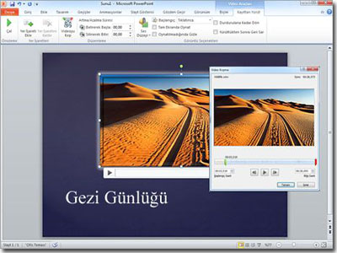

Slide 24
4)Tam zamanında gösterdiğinizi ve anlattığınızı düşünün.
URL göndererek PowerPoint 2010 Sunularınızı Yayınlayabilirsiniz; böylece sununuz Web'den izlenebilir.İzleyiciniz, yüklü PowerPoint uygulaması olmasa bile slaytlarınızı aslına uygun görür. Sununuzu, neredeyse herkesle e-posta veya Web aracılığıyla ya da DVD'de paylaşmak için üstün kalitede konuşmalı videoya da dönüştürebilirsiniz.

Slide 25
5)Sunularınıza daha fazla konumdan daha fazla aygıtta erişin.
Sunularınızı çevrimiçi gönderip Web'den veya Windows phone'unuzdan⁴ bu sunulara erişin, görüntüleyin ve düzenleyin. PowerPoint 2010 uygulamasıyla, birden çok konumda ve aygıtta işlerinizi zamanlamanıza göre yapın.

Slide 26
6) Çarpıcı grafiklerle üstün kaliteli sunular oluşturun.
Profesyonel görünümlü grafikler oluşturmak için tasarım uzmanı olmanız gerekmez. Kuruluş şeması, liste ve resim diyagramı gibi pek çok grafik türü oluşturmak amacıyla düzinelerce ek SmartArt düzenini kullanın. Sözcükleri fikirlerinizi daha iyi gösteren görsellere dönüştürün. Madde işaretli liste yazmak kadar kolay bir şekilde diyagram oluşturun veya yalnızca birkaç tıklatmayla metni ve görüntüyü diyagrama dönüştürün.

Slide 27


Slide 28
7) Yeni geçişler ve gelişmiş animasyonlarla izleyicinizi yakalayın.
PowerPoint 2010 uygulaması, TV'de gördüğünüz grafiklere yeni, dinamik slayt geçişleri ve animasyon efektleri sunar. Animasyonlara kolay bir şekilde erişin, animasyon önizlemesini görüntüleyin, uygulayın, özelleştirin ve eskisinin yerine koyun.

Slide 29
8) Slaytlarınızı daha etkili düzenleyin ve yazdırın.
Slayt bölümünü kullanarak slaytları kolay bir şekilde düzenleyin ve bu slaytlara gidin. Sunuyu mantıklı slayt gruplarına bölün, İçeriği yönetmenize yardımcı olması amacıyla bölümleri yeniden adlandırın (slaytları belirli bir yazara atama gibi) veya slaydın yalnızca bir bölümünü kolay bir şekilde yazdırın.

Slide 30
9) İşlerinizi daha hızlı yapın.
PowerPoint 2010 özelliklere erişmeyi kolaylaştırır. Geleneksel Dosya menüsünün yerini alan yeni Microsoft Office Backstage™ görünümü yalnızca birkaç tıklatmayla sunularınızı kaydetmenizi, paylaşmanızı, yazdırmanızı ve yayımlamanızı sağlar. Geliştirilmiş Şerit ile sekmeleri özelleştirerek veya deneyiminizi çalışma tarzınıza uyacak şekilde kişiselleştirmek üzere kendi sekmelerinizi oluşturarak sık kullandığınız komutlara daha kolay erişebilirsiniz.

Slide 31
10) Birden çok sunuda ve monitörde çalışın.
PowerPoint 2010 açtığınız her pencere için tamamen ayrı bir pencere sağlar. Bu nedenle, birden çok sunuyu bağımsız olarak, yan yana, hatta ayrı monitörlerde görüntüleyip düzenleyebilirsiniz.

Slide 32
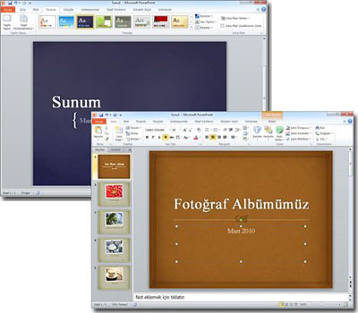

Slide 33
Kaynaklar :
office.microsoft.com
izafet.com
blog.microsoft.com.tr
chip.com.tr
tusul.com

Slide 34
TeŞeKkÜrLer

